Slide 1


PHÒNG GIÁO DỤC VÀ ĐÀO TẠO QUẬN LONG BIÊN
TRƯỜNG TIỂU HỌC ÁI MỘ B
TOÁN 1
(Tập 1)

Slide 2

Bµi 43
CÁC SỐ CÓ HAI CHỮ SỐ
(TỪ 21 ĐẾN 40)

Slide 3

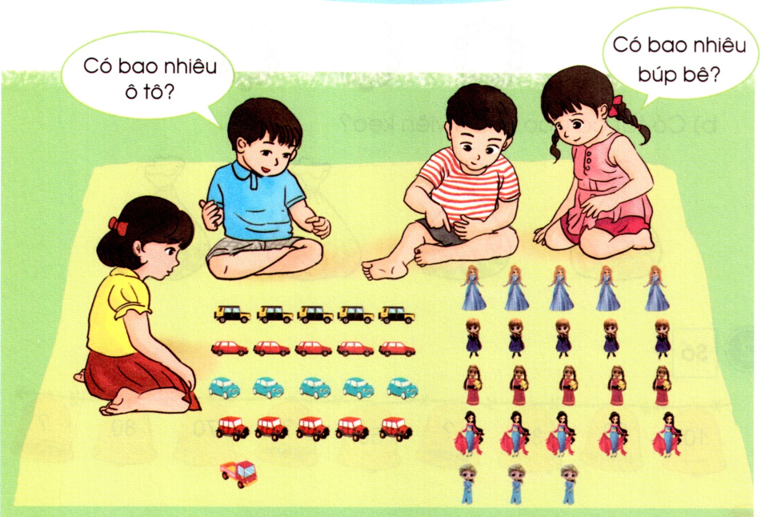
Quan s¸t tranh

Slide 4
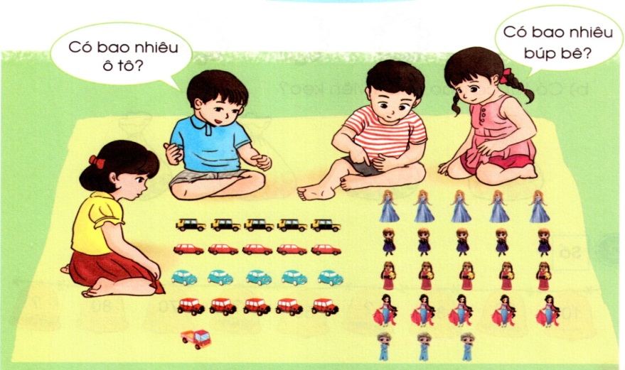
THẢO LUẬN NHÓM
Sau khi quan sát tranh, em hãy cho biết số lượng đồ chơi mỗi loại có trong tranh?

Slide 5



Slide 6



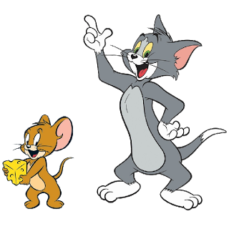

Đọc kỹ nội dung câu hỏi, nhấn chọn phương án đúng. Nếu trả lời đúng sẽ xuất hiện miếng bánh chuột Jerry sẽ tiến về phía miếng bánh đó, trả lời sai mèo Tom sẽ xuất hiện. Trả lời đúng bạn nhận được một phần quà. Trả lời sai, quyền trả lời thuộc về người khác.
Trong thời gian 5 giây bạn vừa suy nghĩ vừa đưa ra câu trả lời. Trả lời đúng thì người chơi khác có thể tiếp tục!

Slide 7
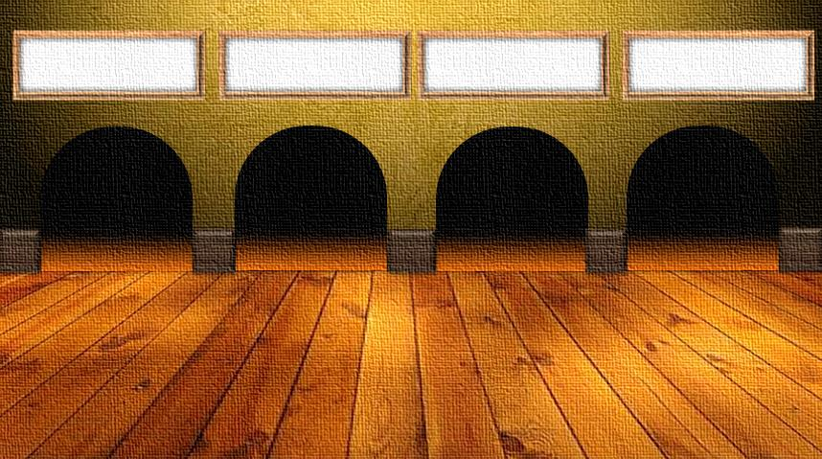

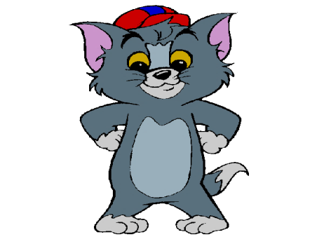

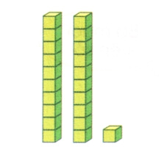
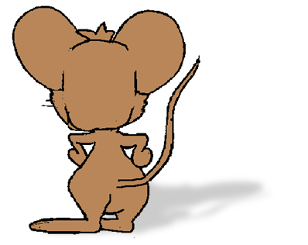
A. 18
B. 19
C. 20
D. 21
Em hãy cho biết có bao nhiêu khối lập phương trong hình?

Slide 8
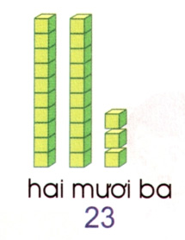
A. 23
B. 22
C. 24
D. 20
Em hãy cho biết có bao nhiêu khối lập phương trong hình?

Slide 9
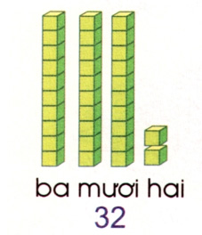
A. 22
A. 30
C. 32
D. 23
Em hãy cho biết có bao nhiêu khối lập phương trong hình?

Slide 10
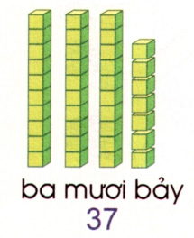
A. 30
B. 37
C. 36
D. 32
Em hãy cho biết có bao nhiêu khối lập phương trong hình?

Slide 11
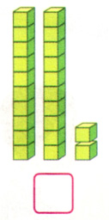
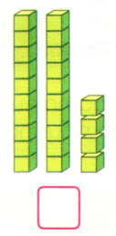
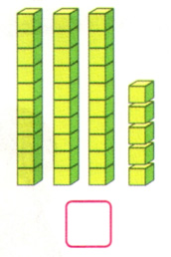
Bài 1: Số:
22
24
35

Slide 12
Bài 2: Viết các số:
a)
20,
21,
22,
23,
24,
25,
26,
27,
28,
29,
30,
b)
30,
31,
32,
33,
34,
35,
36,
37,
38,
39,
40,

Slide 13
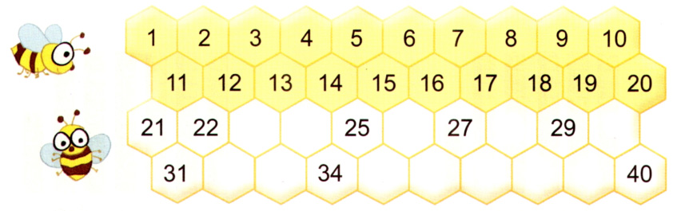
Bài 3: Tìm các số còn thiếu rồi đọc số đó:
23
24
26
28
30
32
33
35
36
37
38
39

Slide 14






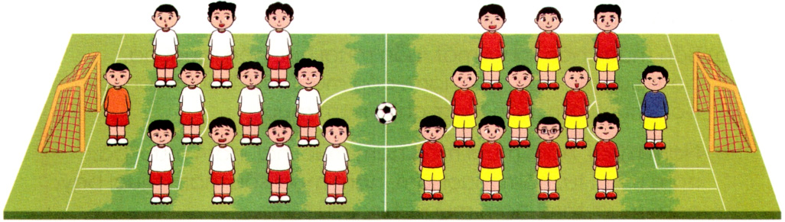


Câu hỏi
Có bao nhiêu cầu thủ?
A. 9
B. 10
C. 11
D. 12

Slide 15
Câu hỏi
Có tất cả bao nhiêu cầu thủ?
A. 10
B. 20
C. 22
D. 22

Slide 16

TRÂN TRỌNG CẢM ƠN!

